Slide 1
软件工程课程实践汇报
“驾驶员危险驾驶行为检测系统”
汇报人： 刘桓希
项目团队成员：刘桓希 薛飞 卢昶诚

Slide 2
汇报内容
软件创意及需求
开发技术与工具
软件设计与建模
代码编写与测试
软件质量与保证
项目代码
系统部署与运行
开源社区的使用
实践收获与感受

Slide 3
软件需求与创意
解决问题
  疲劳驾驶难监控
  注意力难判断
  夜间监测不方便
  吸烟监测+通话检测
Notes:
疲劳驾驶难监控：疲劳驾驶多发生在单人驾驶时，驾驶员很难意识到自身的危险行为
注意力难判断：没有有效手段判断驾驶员是否集中注意力
夜间监测不方便：传统监测手段没有考虑到夜间行车的情况
监测不提醒：实时监测结果没有及时反馈

Slide 4
软件需求与创意
核心功能
  疲劳检测
  眨眼检测
  哈欠检测
  偏头检测
  不当行为检测
打电话检测
吸烟检测
注意力检测

Slide 5
软件需求与创意
需求创意
  利用训练好的开源项目实时监测驾驶员驾驶状态
  采用外置固定的高清摄像头拍摄，识别精度高，应用简单
  采集画面可与手机App交互，提供直观的反馈结果
  对危险驾驶行为进行语音提醒，及时反馈实时监测结果

Slide 6
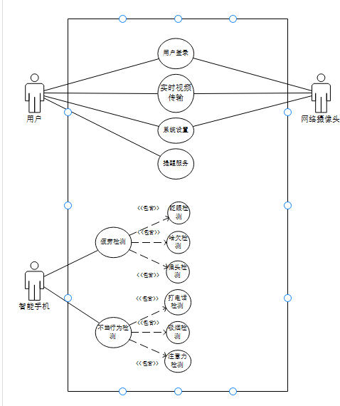
需求模型
用例图

Slide 7
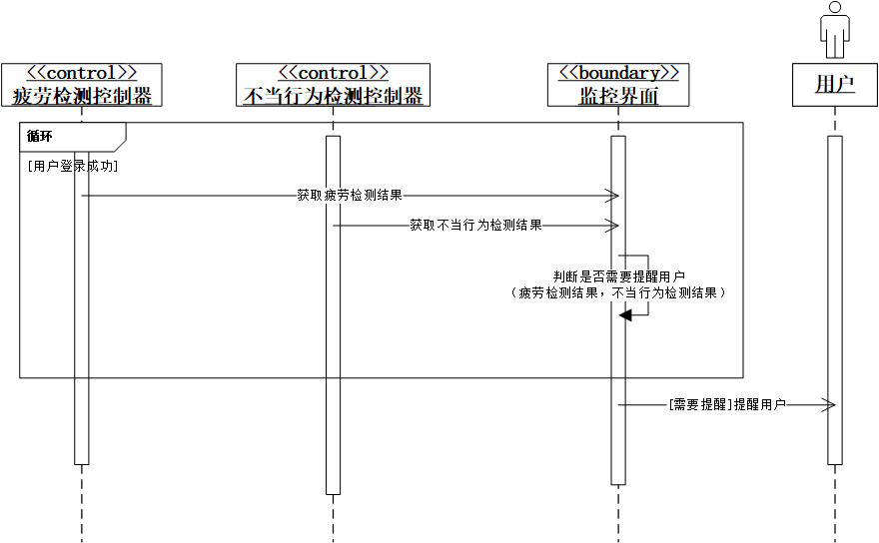
需求模型
“提醒服务”顺序图

Slide 8
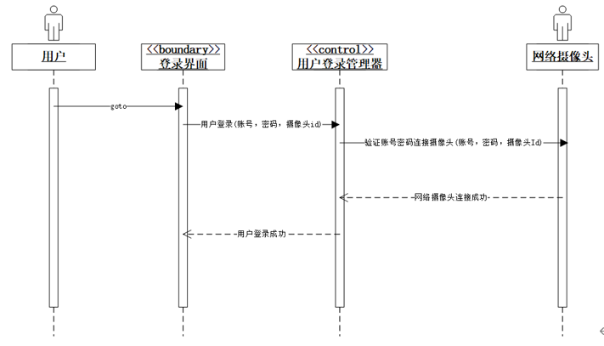
需求模型
“用户登录-登陆成功”顺序图

Slide 9
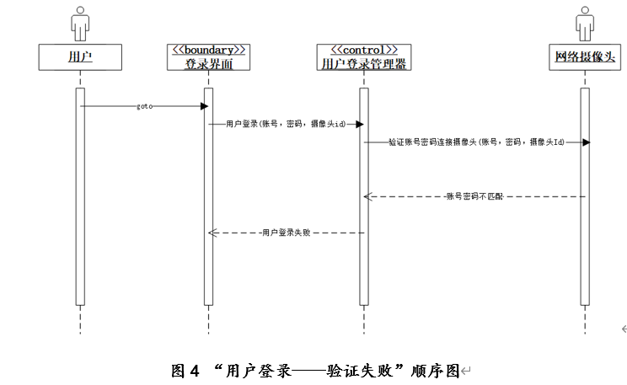
需求模型
“用户登录-登陆失败”顺序图

Slide 10
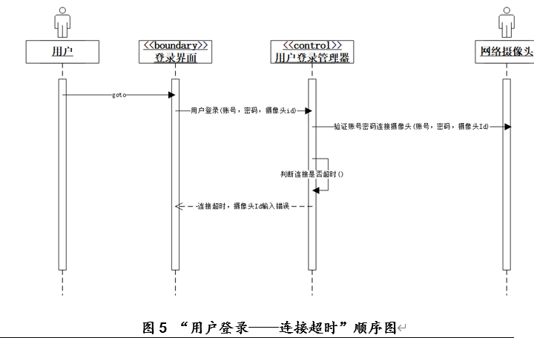
需求模型
“用户登录-连接超时”顺序图

Slide 11
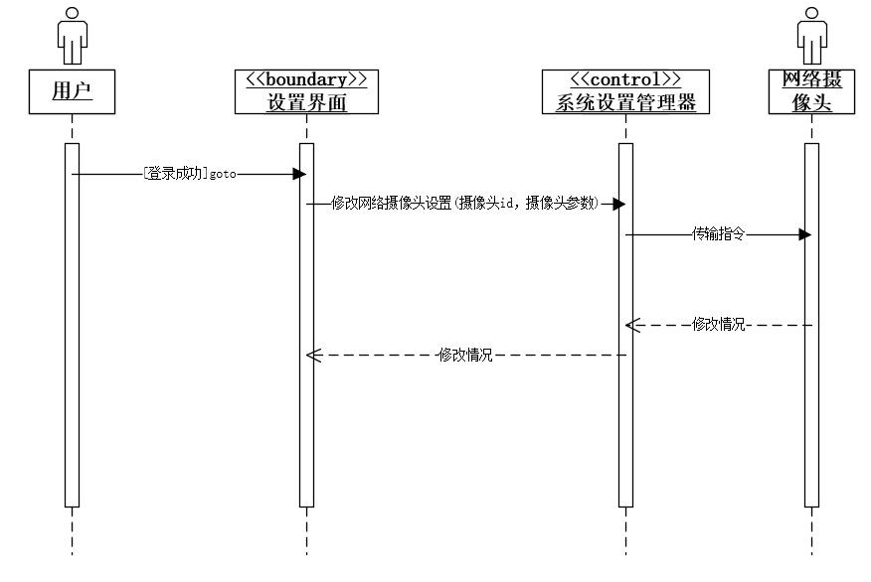
需求模型
“系统设置-修改摄像头参数”顺序图

Slide 12

需求模型
“系统设置-修改用户信息”顺序图

Slide 13
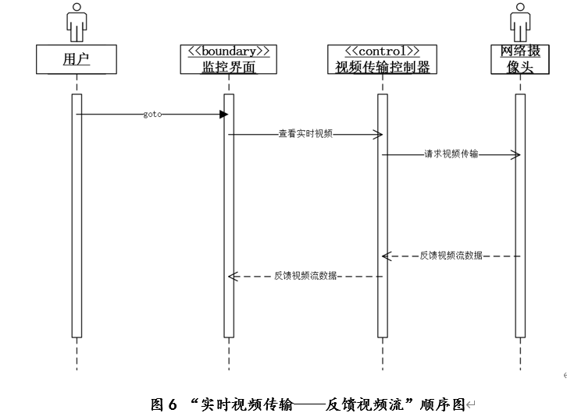
需求模型
“实时视频传输—反馈视频流”顺序图

Slide 14
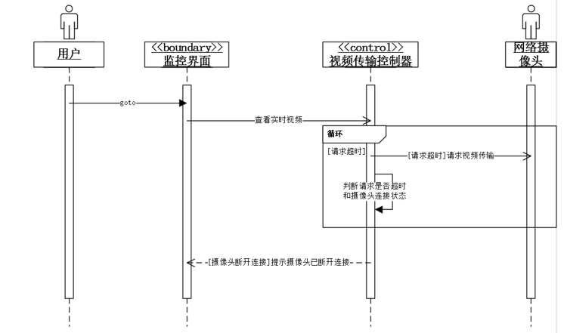
需求模型
“实时视频传输—断开连接”顺序图

Slide 15
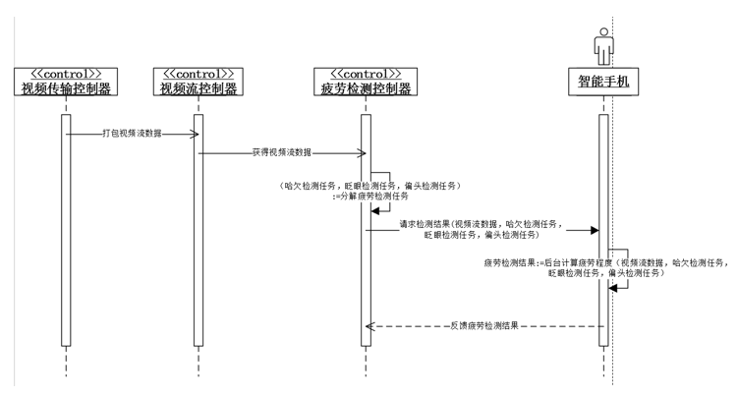
需求模型
“疲劳检测”顺序图

Slide 16
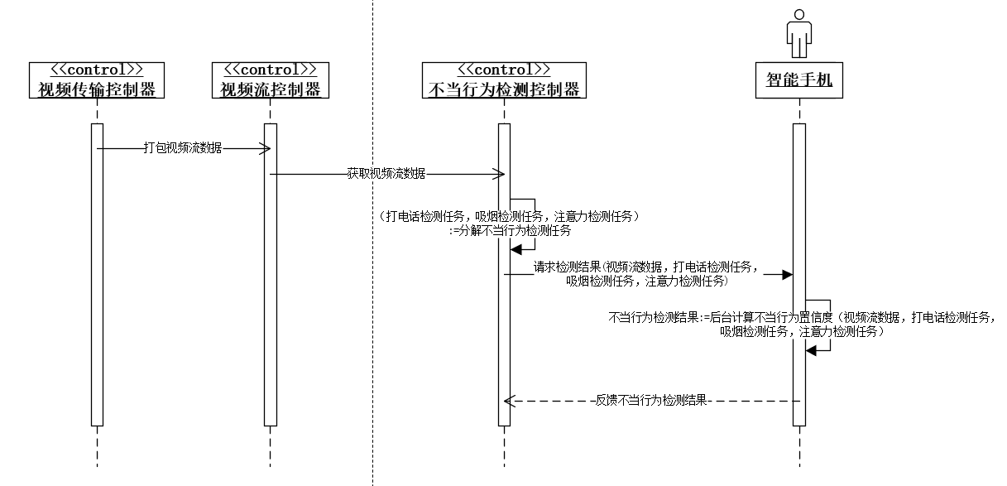
需求模型
“不当行为检测”顺序图

Slide 17
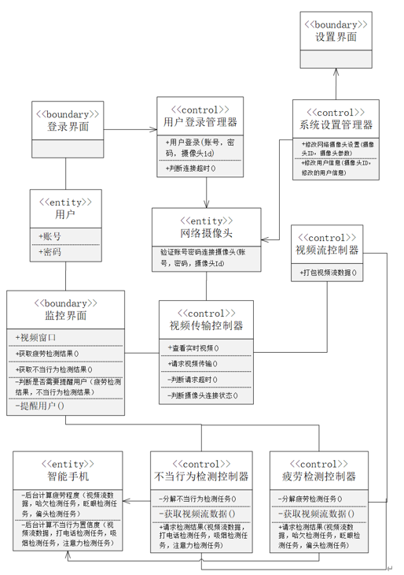
需求模型
软件需求的分析类图

Slide 18
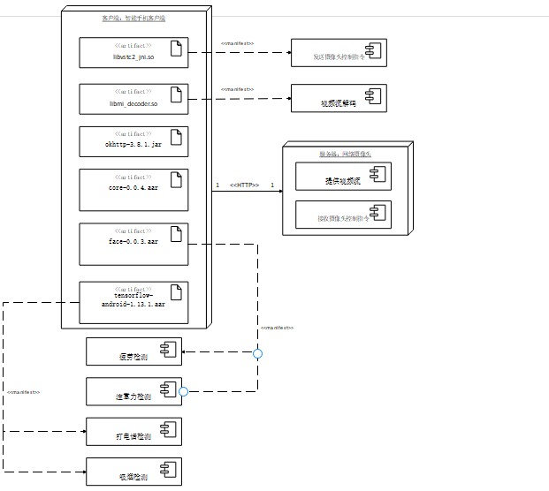
需求模型
描述性部署图

Slide 19
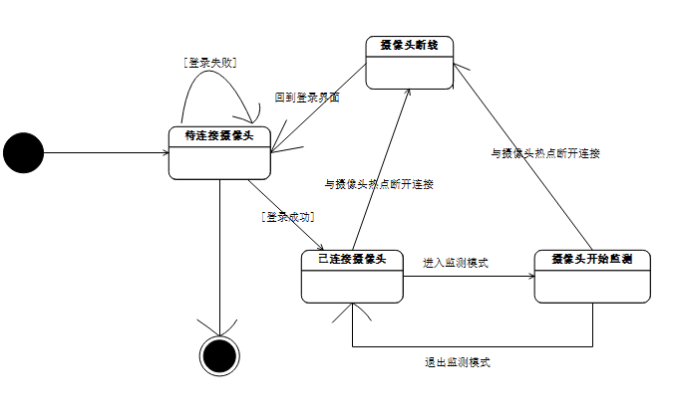
需求模型
系统软件的状态图

Slide 20
软件的非功能需求
性能要求
（1）响应时间要求：软件平均相应时间不超过1s
（2）视频传输要求：每秒钟传输的帧数不低于10帧
（3）状态判定精确度要求：出错概率不大于10%
（4）客户端资源占用要求：内存占用不大于350M，CPU占用不大于50%
设计约束
（1）开发环境：Windows 10、Android Studio API 28
（2）时间约束：必须在2021年6月之前完成
（3）技术约束：复用现有的高质量开源代码和框架

Slide 21
软件的非功能需求
界面要求
手机客户端软件：用户的主要可视化界面，要求布局紧凑，有联系的组件尽量布局在一个页面中，着重关注用户驾驶状态的检测与提醒
网络摄像头端：由于网络摄像头是一个裸机的嵌入式系统，没有界面需求，故未设计界面
进度要求
需要在2021年3月给出软件原型，并在同年6月完成开发工作并交付验收。

Slide 22
软件的非功能需求
交付要求
（1）手机端软件
（2）需求规格说明书电子文档
（3）设计规格说明书电子文档
（4）使用说明书电子文档和纸质版
验收要求
（1）完成所有功能的设计，基本上没有功能性的bug
（2）能较为准确地检测驾驶员的危险驾驶行为
（3）去掉所有在开发中的调试代码，避免影响用户体验

Slide 23
需求模型与文档
软件需求文档
  《驾驶员危险驾驶行为监测系统-软件系统的需求构思及描述》
  《驾驶员危险驾驶行为监测系统-软件需求规格说明书-v2.3》

Slide 24
开发技术与工具
软件开发技术
  安卓操作系统Android、配套的网络摄像头操作系统
编程语言
  Java
标准规范
  Java编码风格（规范）
开发工具
  Android Studio、visio、sonarqube、office软件等

Slide 25
软件设计与建模
体系结构设计及其模型
  描述体系结构设计的包图、构件图、部署图等
用户界面设计及其模型
  软件界面原型，界面设计类图等
用例设计及其模型
  用例详细设计，用例设计的顺序图、设计类图等
类设计及其模型
  描述类属性、方法和类间关系设计的类图、活动图、对象状态图
数据设计及其模型
  描述数据设计的类图、数据操作的活动图

Slide 26
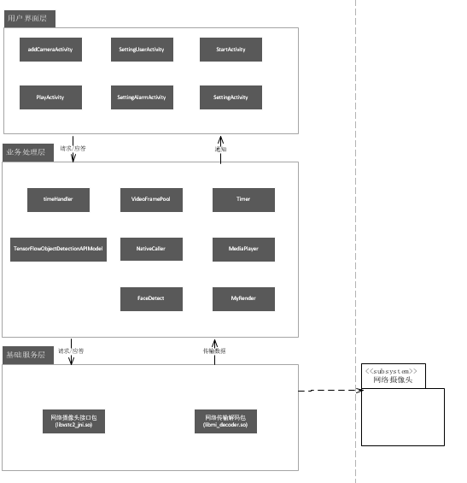
体系结构设计及其模型
设计架构

Slide 27
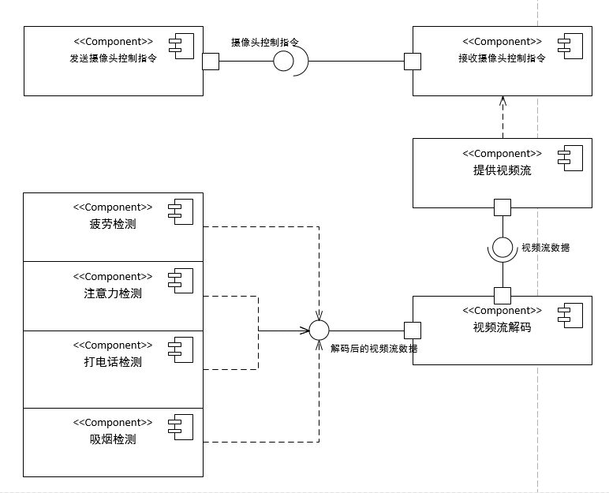
体系结构设计及其模型
构件设计

Slide 28
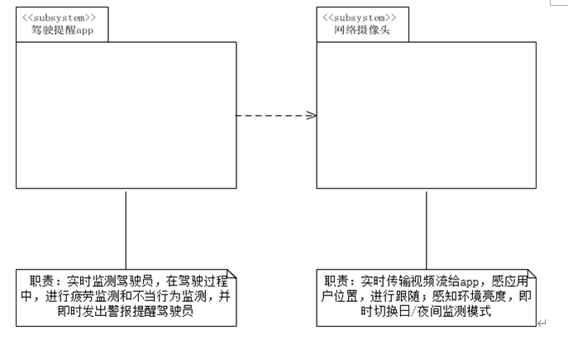
体系结构设计及其模型
体系结构图
  描述体系结构设计的包图、构件图、部署图等

Slide 29
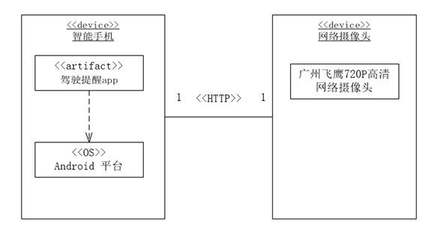
体系结构设计及其模型
部署图
  描述体系结构设计的包图、构件图、部署图等

Slide 30
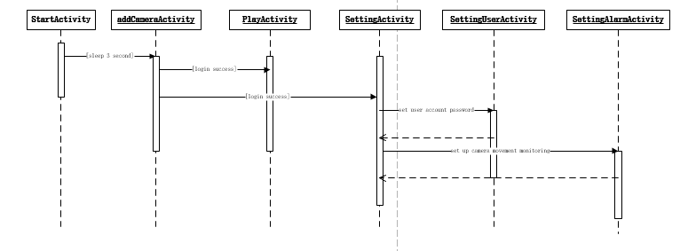
用户界面设计及其模型
用户界面跳转关系顺序图

Slide 31
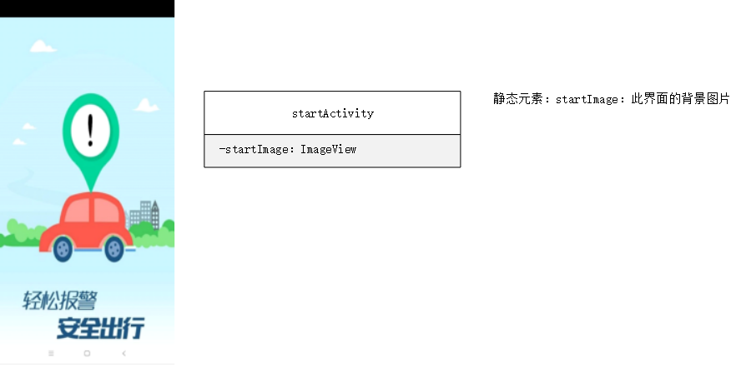
用户界面设计及其模型
startActivity界面设计

Slide 32
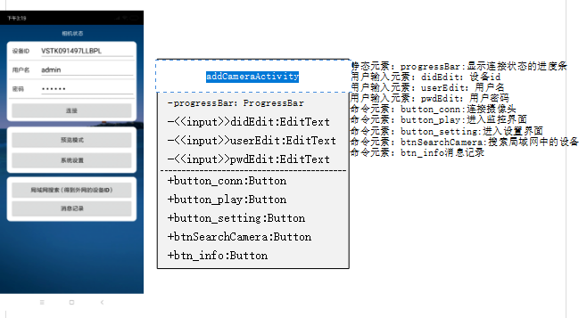
用户界面设计及其模型
addCameraActivity界面设计

Slide 33
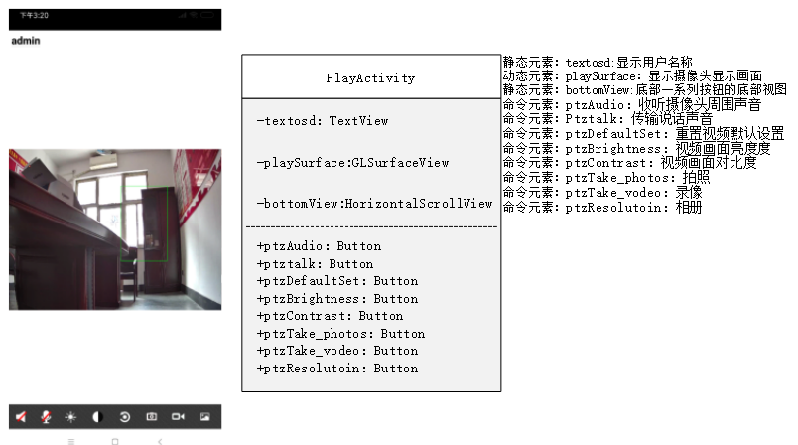
用户界面设计及其模型
PlayActivity界面设计

Slide 34
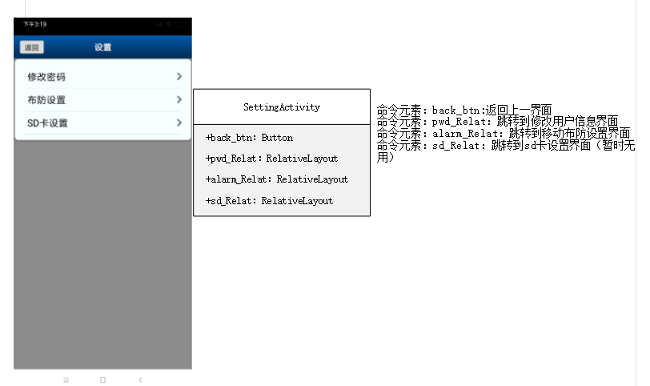
用户界面设计及其模型
SettingActivity界面设计

Slide 35
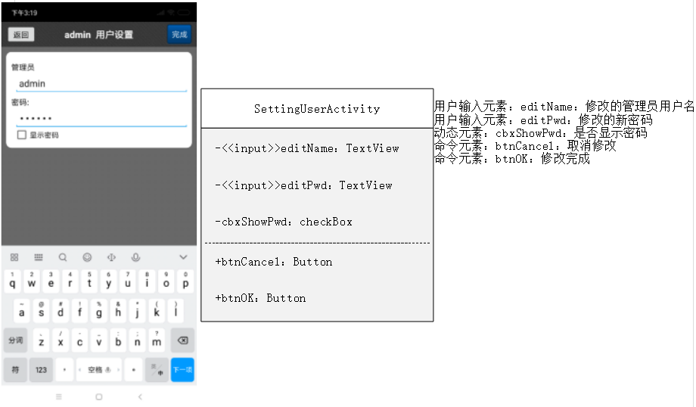
用户界面设计及其模型
SettingUserActivity界面设计

Slide 36
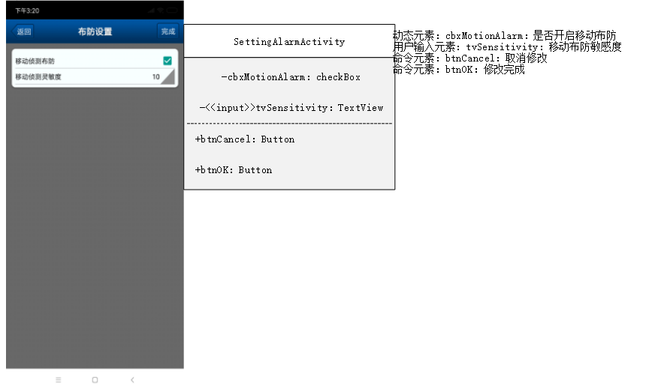
用户界面设计及其模型
SettingAlarmActivity界面设计

Slide 37
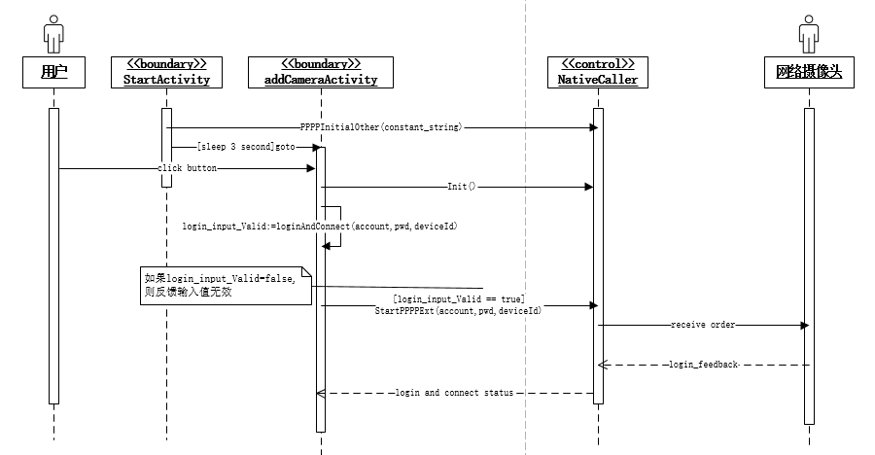
用例设计及其模型
“用户登录”用例设计
Notes:
初始化界面是startActivity，进程睡眠一段时间之后，跳转到软件系统的登录界面addCameraActivity，登录成功之后，跳转到软件的监控界面，该界面受到PlayActivity托管。设置中有重新设置用户账号的密码，以及设置摄像头移动的功能的功能。设置界面对应了对象SettingActivity。在该对象中，可以跳转到重设用户密码的界面SettingUserActivity，也可以跳转到设置摄像头移动跟踪驾驶员脸部的界面SettingAlarmActivity。

Slide 38
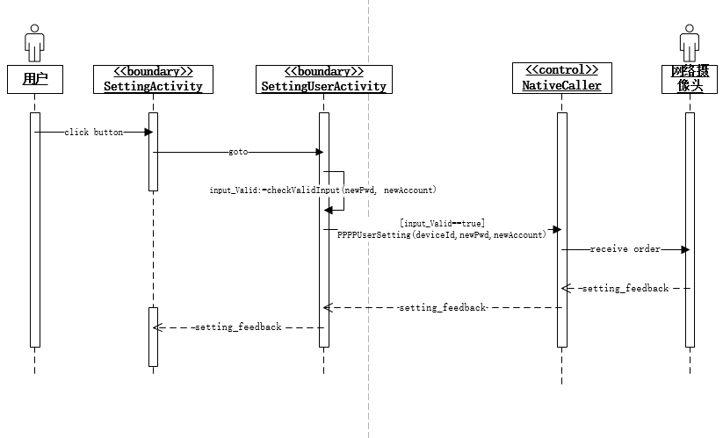
用例设计及其模型
“系统设置-设置用户信息”用例设计
Notes:
在设置界面SettingActivity里面，可以选择设置用户信息，跳转到用户信息设置界面。在用户信息设置界面SettingUserActivity里面，检查输入的新用户名密码是否合法，合法的话就向本地控制器发送设置用户信息的消息，更新数据库中的用户名和密码。

Slide 39
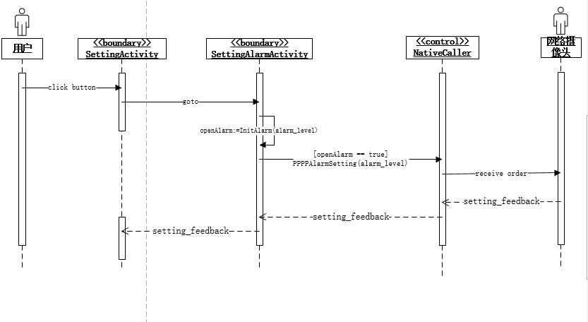
用例设计及其模型
“系统设置-设置移动监测”用例设计
Notes:
在设置界面SettingActivity中，可以选择设置驾驶员脸部移动的监测。当打开对驾驶员脸部移动的监测之后，设置驾驶员脸部移动监测的界面对象SettingAlarmActivity就向本地控制器发送消息，进而本地控制器就向网络摄像头发送消息，网络摄像头就开始监测驾驶员的人脸移动信息。

Slide 40
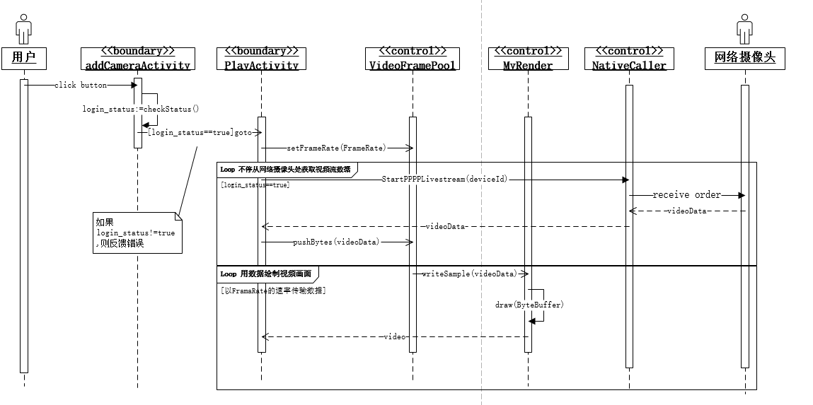
用例设计及其模型
“实时视频传输”用例设计
Notes:
登录成功之后，监控界面PlayActivity就向视频帧池VideoFramePool发送抽样视频帧的速率，同时向本地控制器发送开启视频摄像的信息。本地控制器将从网络摄像头获取到的视频信息传回到监控界面。视频帧池循环获取视频图像信息，传送给图像渲染器，经过抽样处理之后，将识别的信息传回给监控界面，监控界面可根据这些信息判断驾驶员的状态。

Slide 41
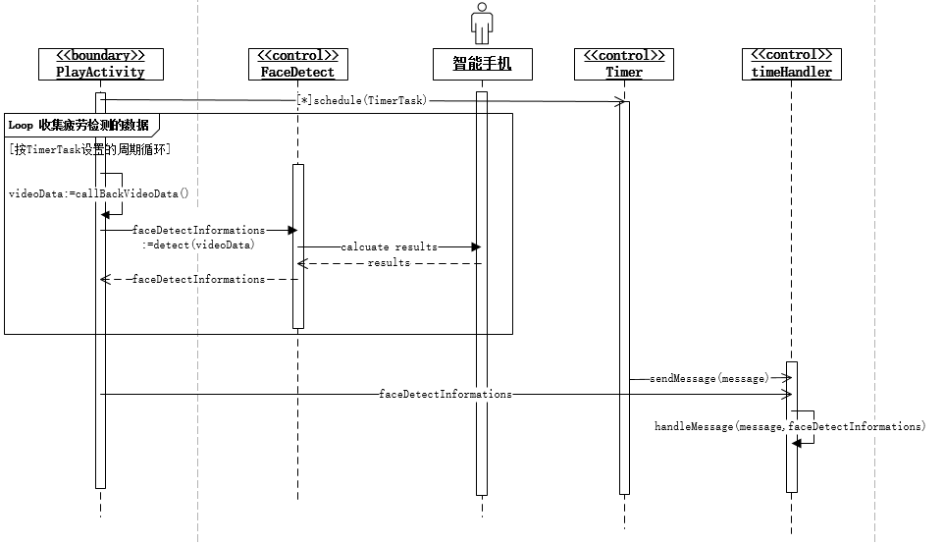
用例设计及其模型
“疲劳检测”用例设计
Notes:
监控界面PlayActivity循环将获取到的视频信息发送到人脸识别控制器FaceDetect中，后者通过收到的人脸信息，计算驾驶员是否处于疲劳状态。同时，监控界面通过获取时间控制器timeHandler的计时，判断驾驶员是否长时间处于判定的疲劳状态，是的话就发出疲劳警告。

Slide 42
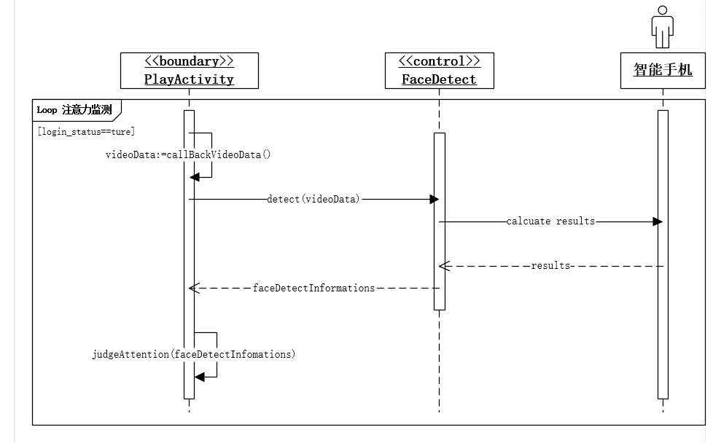
用例设计及其模型
“注意力检测”用例设计
Notes:
监控界面对象PlayActivity将视频信息发送给人脸识别控制器FaceDetect，调用手机计算驾驶员是否集中注意力在驾驶上的人脸信息，用概率表示，将计算得到的概率发送回监控界面，由监控界面对得到的概率信息判别是否处于分散注意力的状态。

Slide 43
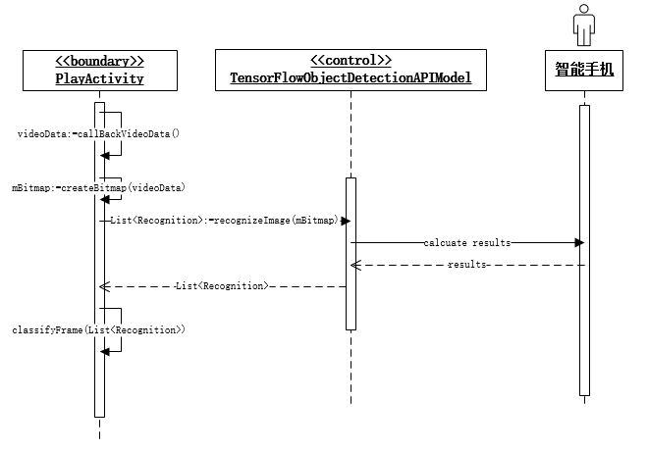
用例设计及其模型
“不当行为检测”用例设计
Notes:
监控界面对象PlayActivity将视频信息提取成单张位图信息，发送给人体行为检测器TensorflowObjectDetectionAPIModel，调用手机CPU计算驾驶员有不当行为的概率，将计算得到的概率发送回监控界面，由监控界面对得到的概率信息判别是否处于分散注意力的状态。

Slide 44
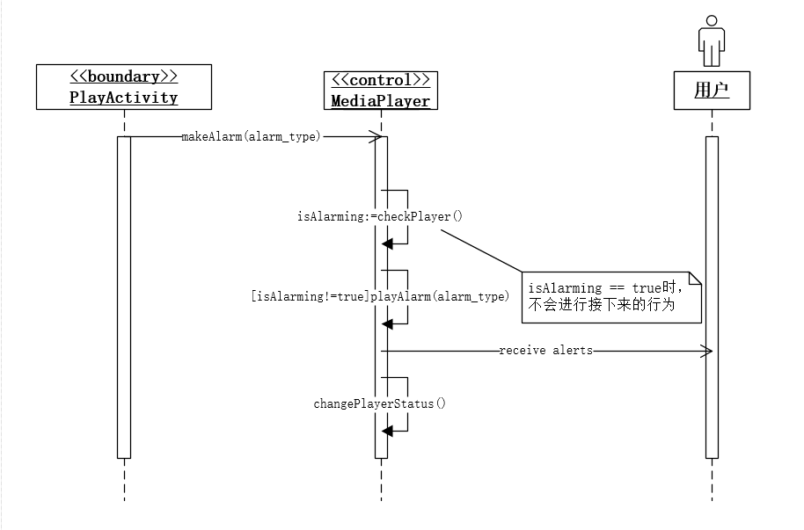
用例设计及其模型
“提醒服务”用例设计
Notes:
监控界面向媒体控制器发送创建时钟的请求，判断输入的时钟是合法的时钟的话，则创建一个时钟，并改变时钟记录。

Slide 45
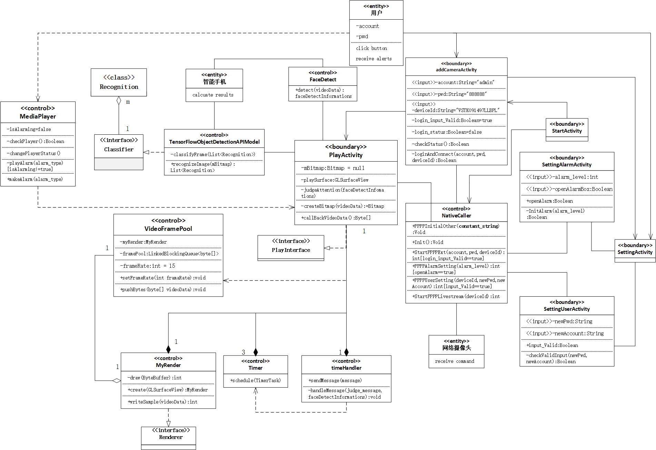
类设计及其模型
设计类图

Slide 46
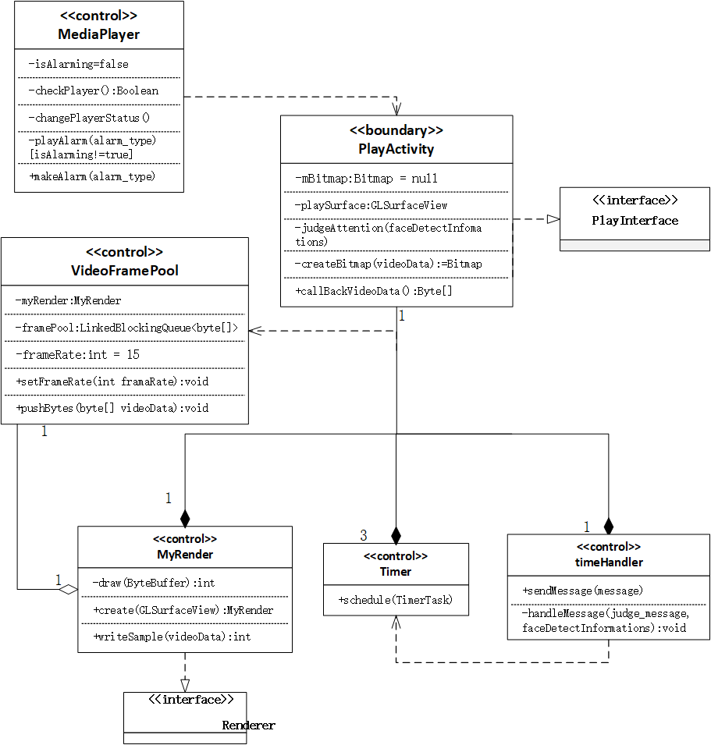
类设计及其模型
精化PlayActivity的有关类的类间关系

Slide 47
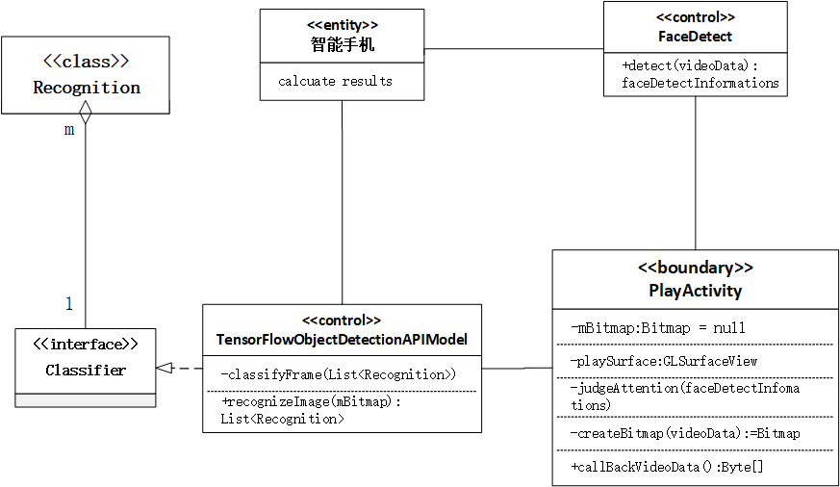
类设计及其模型
精化关键类之间的关系

Slide 48
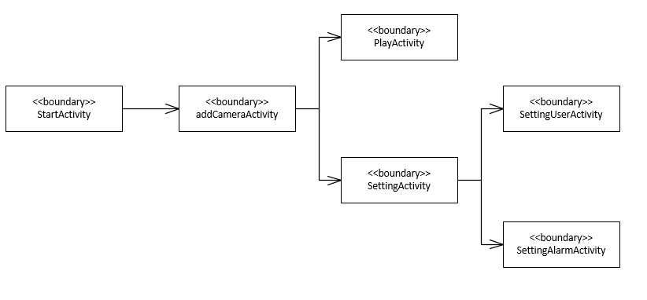
类设计及其模型
精化用户界面之间的关系

Slide 49
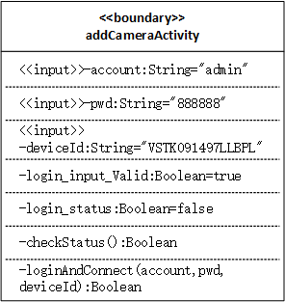
类设计及其模型
精化addCameraActivity的类属性

Slide 50
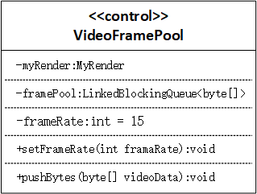
类设计及其模型
精化VideoFramaPool的类属性

Slide 51
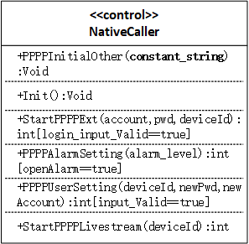
类设计及其模型
精化NativeCaller的类方法

Slide 52
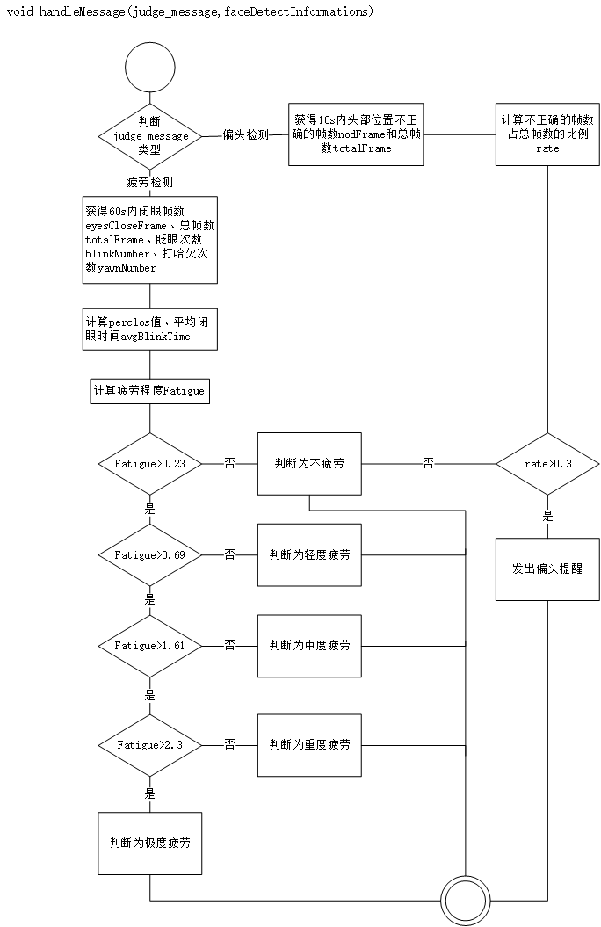
类设计及其模型
精化timeHandler类的handleMessage方法

Slide 53
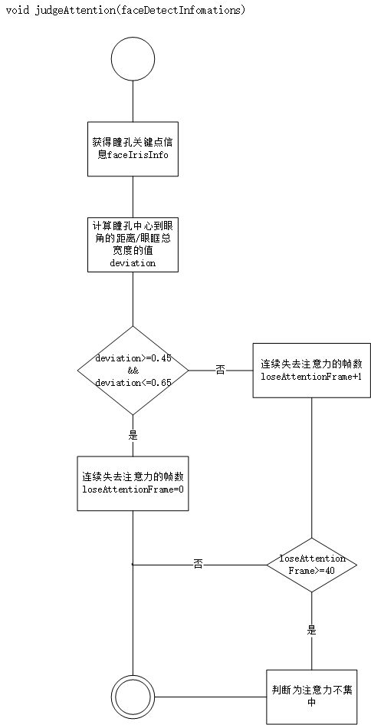
类设计及其模型
精化PlayActivity类的judgeAttention方法

Slide 54
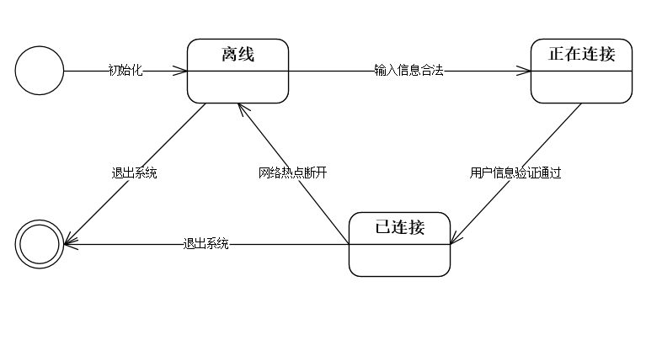
类设计及其模型
addCameraActivity状态图

Slide 55
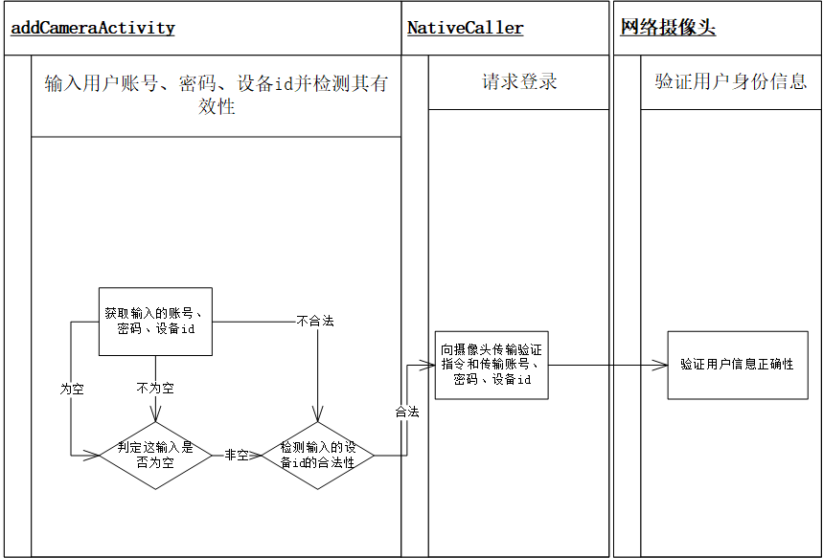
类设计及其模型
addCameraActivity活动图

Slide 56
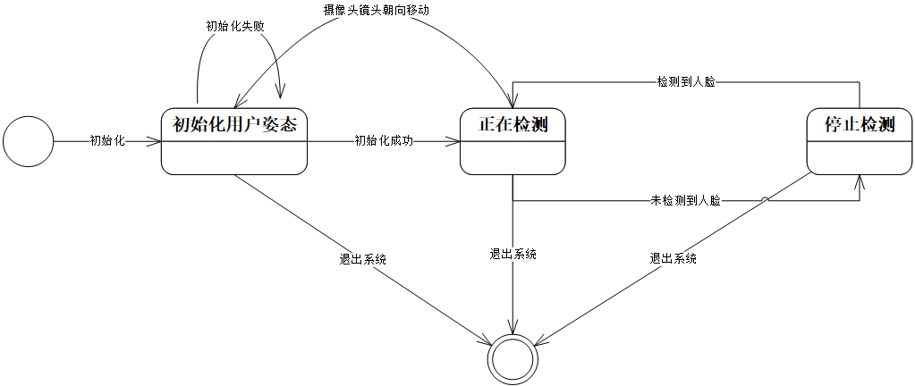
类设计及其模型
PlayActivity状态图

Slide 57
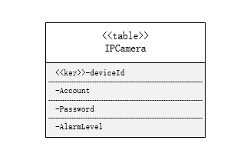
数据设计及其模型

Slide 58
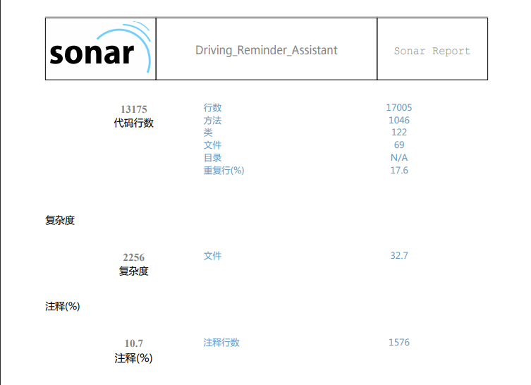
软件质量与保证
sonarqube静态测试：详情见《驾驶员危险驾驶行为监测系统-静态分析测试报告.pdf》

Slide 59
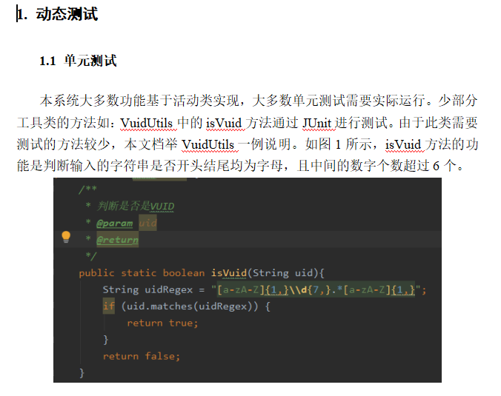
软件质量与保证
动态测试和性能测试：详情见《驾驶员危险驾驶行为监测系统-动态与性能测试报告.docx》

Slide 60
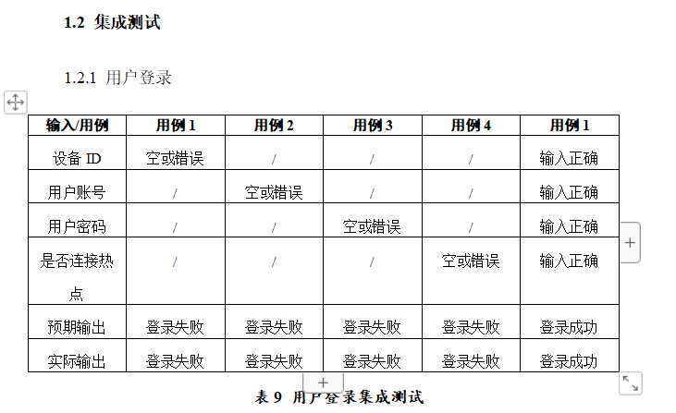
软件质量与保证
动态测试和性能测试：详情见《驾驶员危险驾驶行为监测系统-动态与性能测试报告.docx》

Slide 61
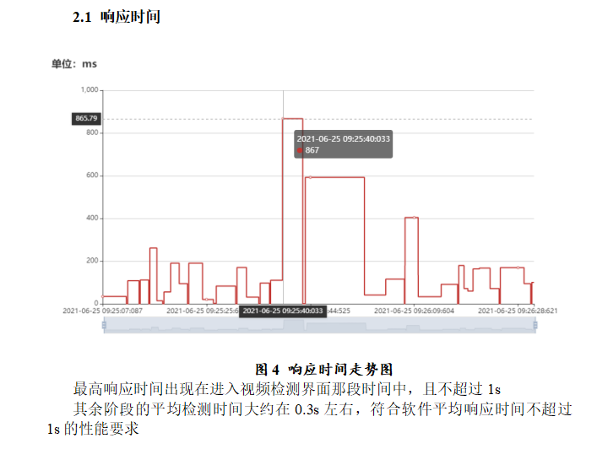
软件质量与保证
动态测试和性能测试：详情见《驾驶员危险驾驶行为监测系统-动态与性能测试报告.docx》

Slide 62
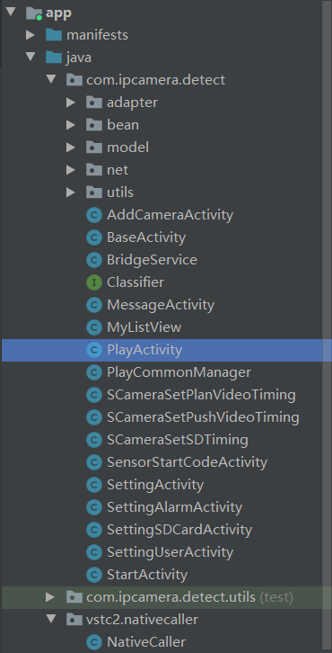
项目代码
代码结构

Slide 63

项目代码
部分代码片段

Slide 64

项目代码
部分代码片段

Slide 65

项目代码
代码贡献度一览：详情见《驾驶员危险驾驶行为监测系统-协同开发记录展示.docx》和《自评表》

Slide 66
系统部署与运行
演示软件系统的运行情况：见演示视频.mp4

Slide 67
开源社区的使用
软件开发知识分享社区
  CSDN、OSChina、简书、博客园、知识荟等
如何基于开源社区解决软件开发问题
  提出问题
  寻找答案
  复用代码片段
  寻找开源项目和AI训练模型

Slide 68
实践收获与感受
实践的收获
  熟悉开发工具
  利用平台、论坛解决问题
  重用开源项目加快进度
  协同开发
困难和问题
  开发探索耗时长
  寻找开源项目难度大
  需求变更频繁

